Slide 1


Результаты опросов преподавателей
54.02.01 Дизайн (по отраслям)
2025-2026 учебный год

Slide 2
Дизайн количественного исследования
Цель
Системный сбор обратной связи по ключевым аспектам преподавательской деятельности в колледже АНО ПО
«ИТ ХАБ» для улучшения и адаптации процессов
Метод сбора данных
Онлайн-опрос без идентификации респондентов (тип CAWI), сочетающий скорость сбора данных, отсутствие финансовых затрат и высокое удобство для участников. Респонденты отвечали на закрыте и открытые типы вопросов
Обработка данных
84%
охват, май 2025
Описательная статистика.
Обобщение индивидуальных ответов респондентов в групповые показатели, исключающее идентификацию лиц и обеспечивающее конфиденциальность
Выборка
Педагогические работники, связанные со специальностью 54.02.01 «Дизайн (по отраслям)» колледжа

Slide 3
Метрики клиентского опыта
CES
доступность
CSAT
общее впечатление, уровень удовлетворённости
81%
83%
Вопрос: Оцените, насколько вы удовлетворены Колледжем как местом своей работы
Вопрос: Оцените, насколько легко вам было решать вопросы, касающиеся образовательного процесса и рабочих задач (например, взаимодействие с администрацией, коллегами, доступность необходимых ресурсов)
Поставьте оценку от 1 до 5, где "5" - всё прекрасно, я доволен (-льна), "1"- вообще не понравилось»
Поставьте оценку от 1 до 5, где "5" - очень легко и удобно, "1" - очень сложно»
CES от 70 до 90 - Отлично
CSAT от 71 до 90 - Отлично

Slide 4
Метрики клиентского опыта
CSI
индекс удовлетворенности конкретными аспектами
Психологический комфорт
Возможности внедрения творчества и инноваций
Неформальные мероприятия (корпоративы, тимбилдинги и т.п.)
Возможности профессионального и личностного развития
Площадка и рабочие условия
Выстроенная коммуникация Наличие необходимого оборудования и
программного обеспечения для работы и…
Оперативность решения технических проблем и запросов на платформе LXP
Удобство и стабильность платформы LXP для работы
Направление и аспекты
Среда работы Площадка и рабочие условия
Рабочие ресурсы Удобство и стабильность платформы LXP для работы; Наличие необходимого оборудования и программного обеспечения для работы и обучения; Оперативность решения технических проблем и запросов на платформе LXP
Активности Колледжа Неформальные мероприятия (корпоративы, тимбилдинги и т.п.); Возможности внедрения творчества и инноваций
Комьюнити Выстроенная коммуникация; Психологический комфорт; Возможности профессионального и личностного развития
4,8
4,7
4,7
4,7
4,6
4,4
4,2
4,2
4
Вопрос: Оцените, в какой степени вы удовлетворены следующими аспектами
Поставьте оценку от 1 до 5, где "1"- совсем не удовлетворен (-а), "5"- всё отлично, полностью удовлетворен (-а)

Slide 5
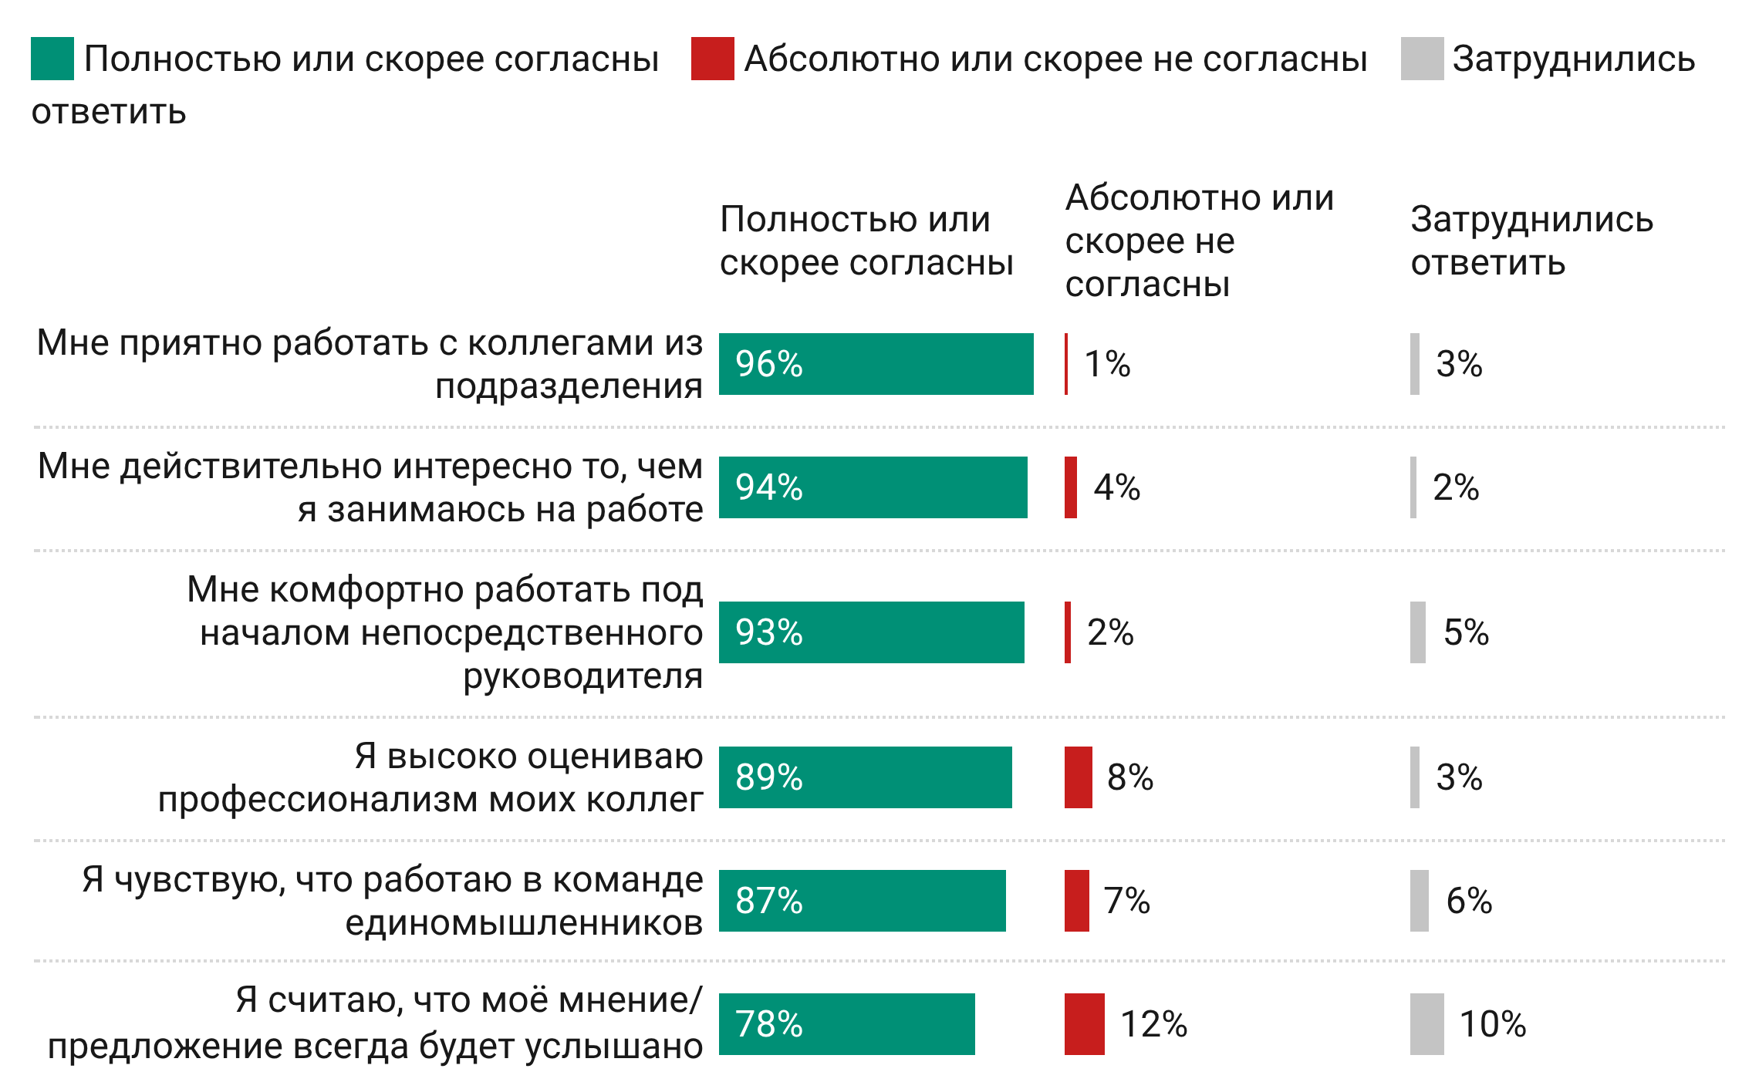
Оценка степени согласия с утверждениями
Обратная связь
«Тут хороший коллектив, нет проблем с выплатами и комфортное местоположение»
«Быстрое решение вопросов
График и место работы»
«Понятная и доброжелательная атмосфера»

